Slide 1
Changer le tiers sur une pièce comptable
Exemple de situation: une avance a été encaissée sur l’élève A sœur de l’élève B pour 10€. L’élève A n’est plus DP alors que l’élève B présente une créance non soldée (20€). Le schéma proposé vous permet de solder le TR sur l’élève B avec l’avance encaissée sur l’élève A et non soldée.
411200
585000
411200
BQ2…….. = 10€
Tiers élève A
TR2…….. = 20€
Tiers élève B
Rapprocher dans GPIA
OD2…….. = 10€
Tiers élève A
OD2…….. = 10€
A saisir dans YECRVALI
Rapprocher dans GPIA
Lettrer dans GLET
OD2…….. = 10€
OD2…….. = 10€
Tiers élève B
A saisir dans YECRVALI

Slide 2
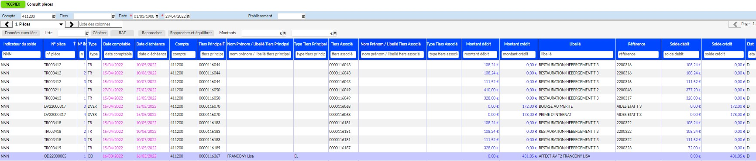

Changer le tiers sur une pièce comptable
Se connecter à OP@LE avec un profil agent comptable, rechercher la pièce et son n° avec YCCPIE0 (ex, avance sur un élève à transférer sur son frère pour la créance du trimestre)
NB: dans l’exemple une recherche a été lancée sur le 411200, puis dans la colonne indicateur de solde, filtre avec l’entonnoir sur les critères NNN (pièces non soldées, SSS= pièces soldées).
Le n° de pièce peut aussi être retrouvé avec l’édition des développements de soldes des comptes auxiliaires dans les restitutions domaine comptabilité.

Slide 3
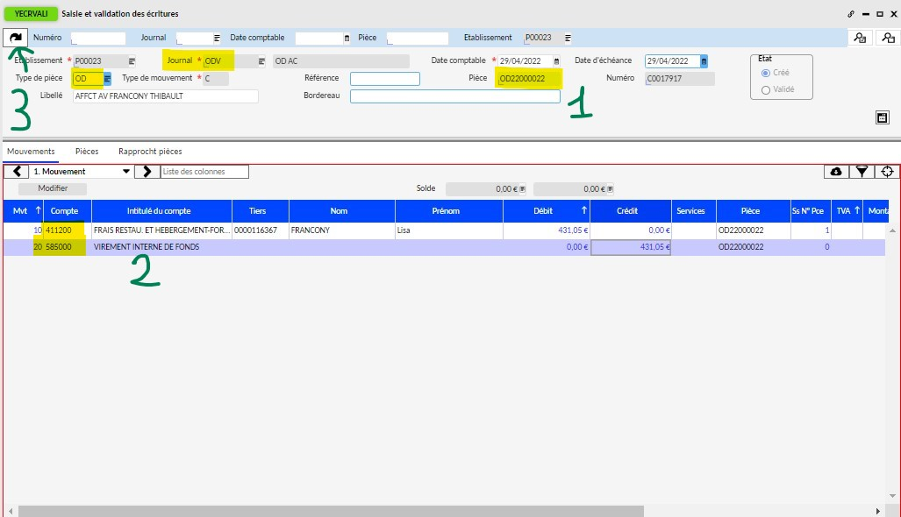
Changer le tiers sur une pièce comptable
Ouvrir YECRVALI pour saisir une écriture OD journal ODV débit 411200 / crédit du 585000 sur le tiers utilisé pour la pièce à modifier. (saisie de l’entête, enregistrer, puis saisie des lignes de détails, enregistrer et valider l’écriture).
Noter le n° de pièce créée par cette écriture pour les rapprochements ultérieurs.

Slide 4
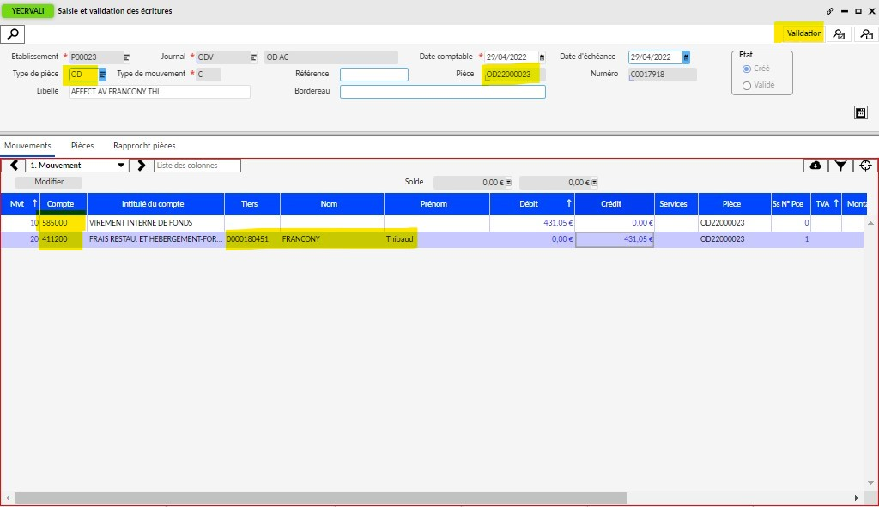
Changer le tiers sur une pièce comptable
3. Dans YECRVALI pour saisir une écriture OD journal ODV débit 585000 / crédit du 411200 sur le nouveau tiers (saisie de l’entête, enregistrer, puis saisie des lignes de détails, enregistrer et valider l’écriture).
NB: YECRVALI peut être resté ouvert et afficher la première écriture. Pour ajouter une écriture il faut cliquer le bouton + en haut de l’écran.

Slide 5
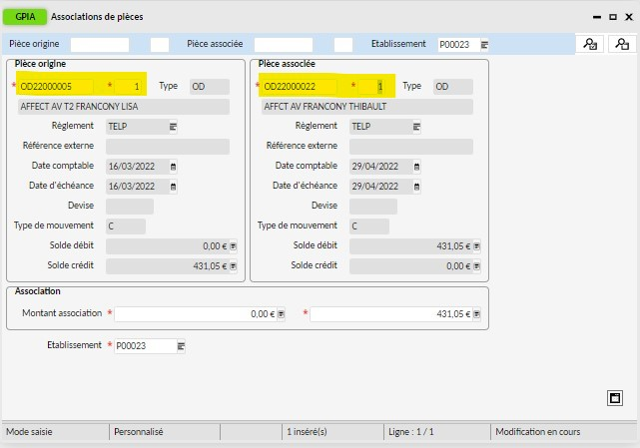
Changer le tiers sur une pièce comptable
Pour mettre à jour la compta, il faut ensuite rapprocher et lettrer les différentes écritures: pour solder l’avance enregistré sur le tiers n°1, il faut la rapprocher avec la première écriture saisie entre le 411200 et le 585000 dans l’exemple. Il faut ouvrir GPIA: saisir le n° de la pièce d’origine et le n° de la pièce créée lors de la première étape du changement de tiers, puis cliquer sur enregistrer.

Slide 6
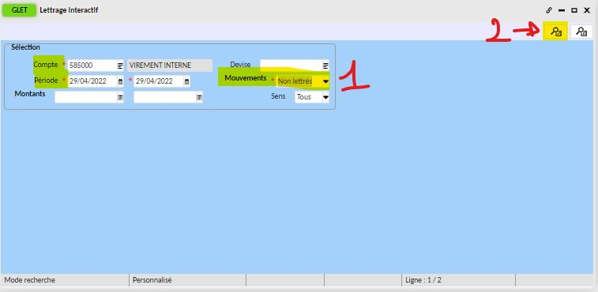
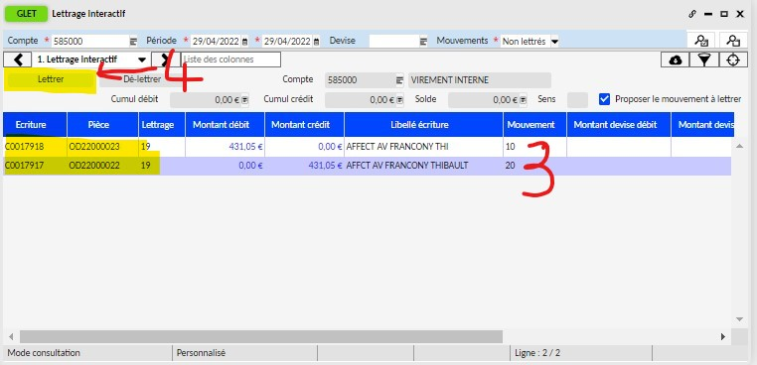
Changer le tiers sur une pièce comptable
5. Pour solder le compte 585000, il faut lettrer les deux écritures saisies lors du changement de tiers. Il faut ouvrir GLET, lancer une recherche sur le compte 585000 et sur la date de saisie des 2 écritures. Sélectionner les deux lignes et cliquer sur lettrer.
NB: dans l’exemple, l’avance transférée sur le frère a été ensuite rapprochée du TR correspondant au forfait du frère non pour le trimestre en utilisant GPIA (saisie du n° du TR et de la dernière OD saisie)

